Slide 1




Grundlagen
Smartphone Modul 0

Slide 2



Was ist eigentlich ein Smartphone?
Smartphone = Telefon + PC

Slide 3
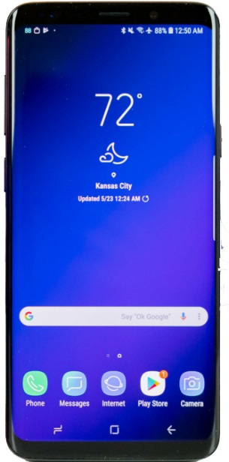
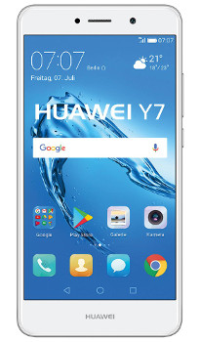
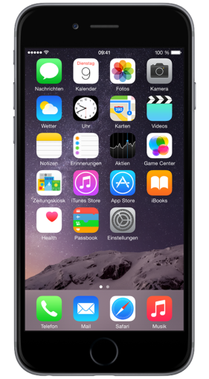


Smartphones sind ähnlich, aber nicht gleich

Slide 4
Tasten am Smartphone – z.B. Samsung
EIN-AUS Taste
lange drücken: Ein oder Aus
Kurz drücken Stand by
Laut
Leise
Home-Taste
antippen: immer zum Startbildschirm zurück
doppelt drücken: Kamera
APP-Taste
Zeigt die offenen Anwendungen an
Zurück-Taste
Immer einen Schritt zurück

Slide 5
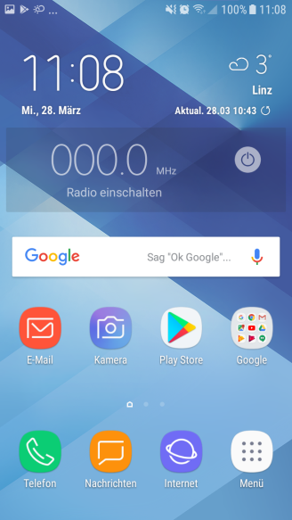
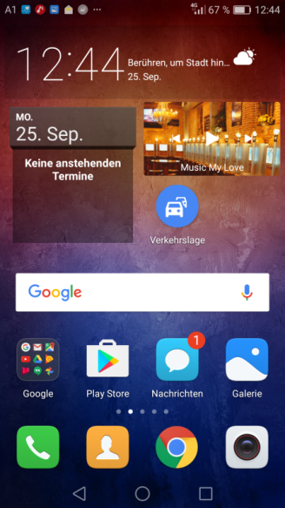
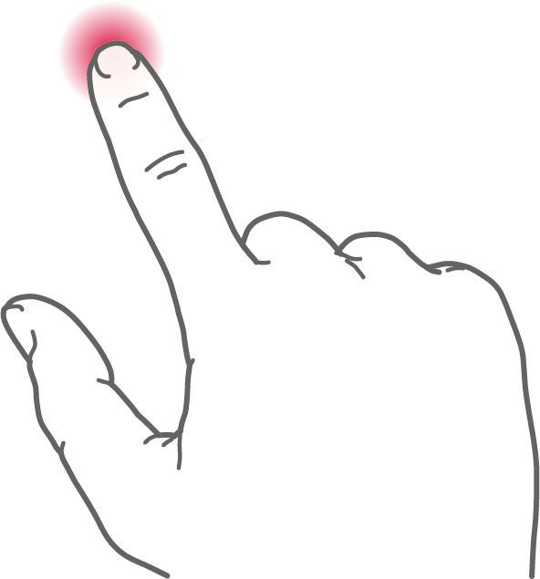
Gesten zur Bedienung am Display
Tippen
Führen Sie folgendes aus
Anwendung „Uhr“ starten
Wecker stellen

Slide 6

Gesten zur Bedienung am Display
Wischen
Führen Sie folgendes aus
nach links wischen
nach rechts wischen
auf „alle Apps“ tippen
nach oben wischen
nach unten wischen

Slide 7
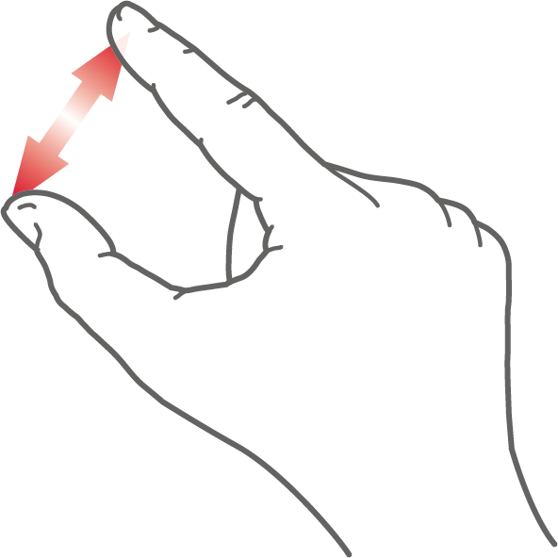
Gesten zur Bedienung am Display
Zoomen
Führen Sie folgendes aus
tippen Sie auf Kamera
machen Sie ein Bild
öffnen Sie das Bild
vergrößern Sie das Bild

Slide 8
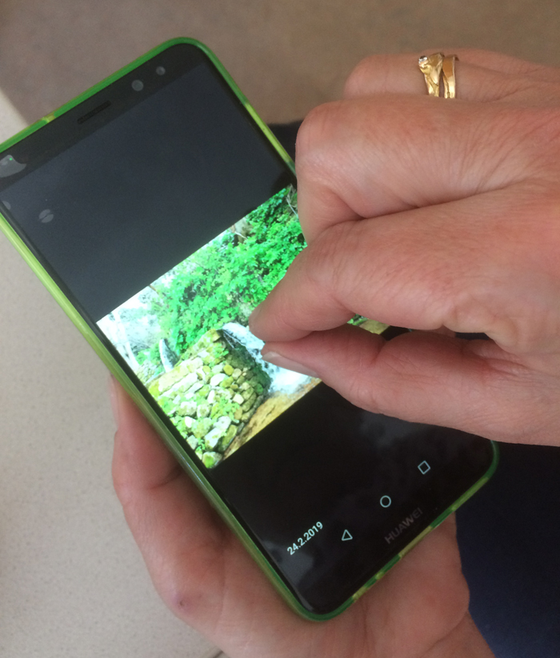
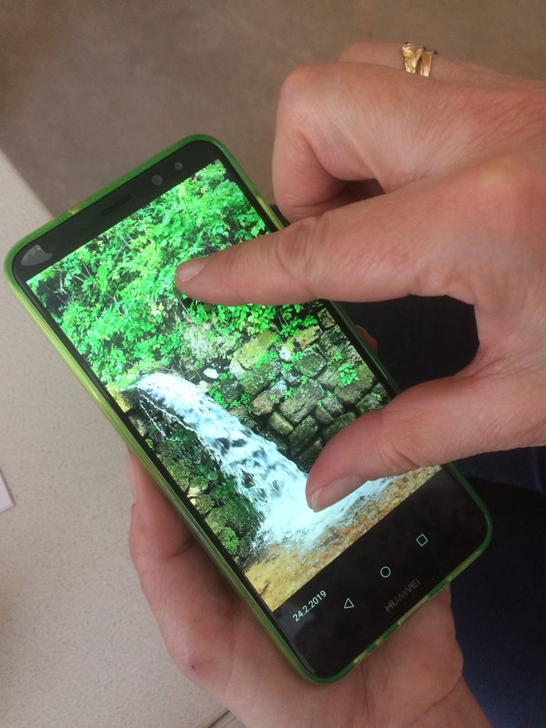
Gesten zur Bedienung am Display
Zoomen

Slide 9

Wie ist die Android Benutzeroberfläche organisiert?

Slide 10
Die Benutzeroberfläche

Slide 11
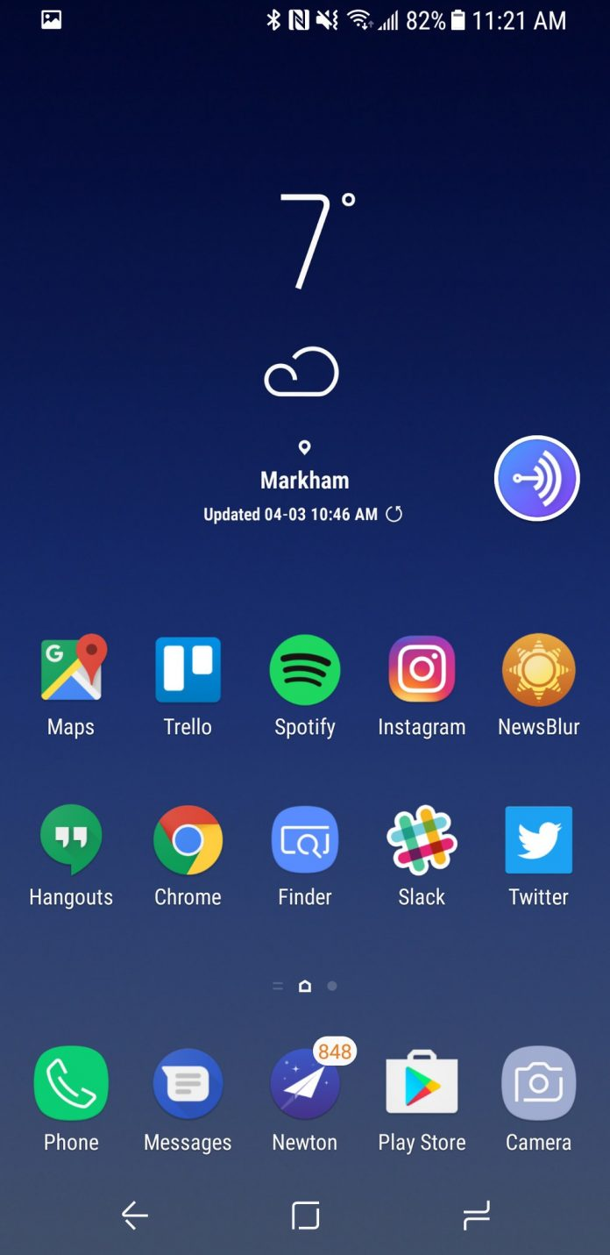
Grundelemente am Startbildschirm - Samsung
Benachrichtigungen
Statusinfos
„Widgets“
z.B. Wetter,
Termine,
Musik, uvm.
Frei belegbar: Anwendungen = Apps
Grundfunktionen
Steuerelemente

Slide 12
Wir üben gemeinsam…
1.- Tippen:
Öffnen Sie die Statusanzeige und lesen Sie ab, in welchem Netz Sie telefonieren.
Öffnen Sie das Telefonbuch. Kehren Sie zurück auf die Startseite mit der Taste O.
Tippen Sie lange auf die Taste O und wischen Sie dann vertikal, um die geöffneten Funktionen durchzusehen. Schließen Sie einige Apps.
2.- Wischen:
Wischen Sie auf die App-Seite und lesen Sie ab, welche App Sie bisher am häufigsten benutzt haben.

Slide 13

Wie kann ich die Helligkeit verändern?

Slide 14
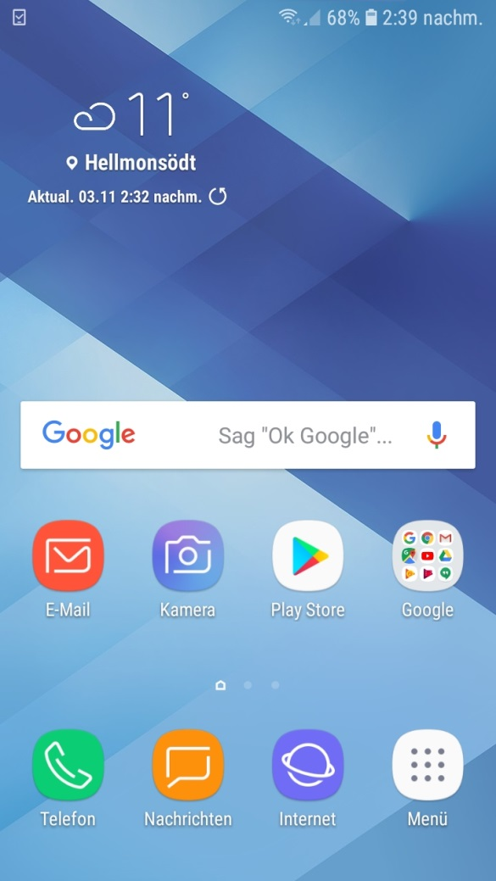
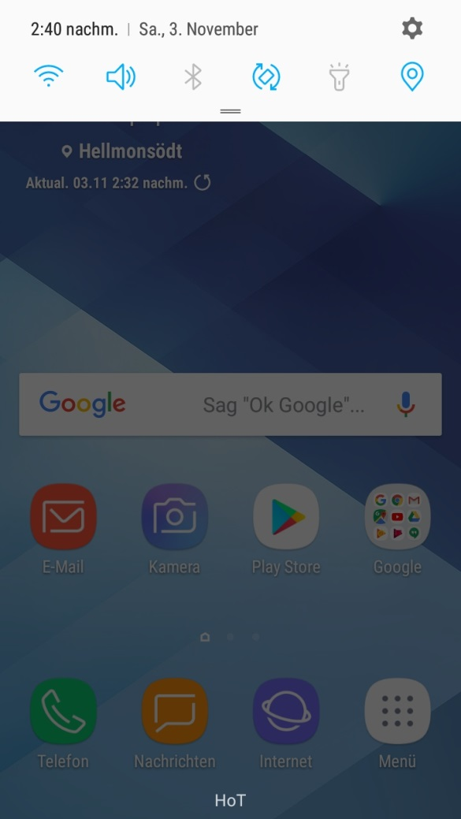
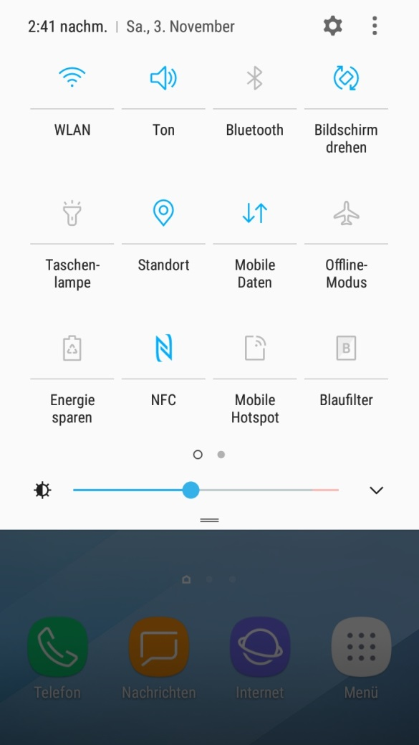
Sie finden den Helligkeitsregler am Ende der Statusanzeige. Schieben Sie den Regler nach rechts, um die Helligkeit zu erhöhen.
Helligkeit verändern:
Öffnen Sie am Homescreen die Statusanzeige.
Erweitern Sie die Statusanzeige

Slide 15

Die Helligkeit regulieren
Niedrigste Helligkeit
Höchste Helligkeit
Wischen Sie, um die Helligkeit zu verändern
Achtung: Je höher die Helligkeit eingestellt ist, desto höher ist auch Ihr Akkuverbrauch
Tippen Sie nun auf den Pfeil neben der Leiste für weitere Einstellungen

Slide 16
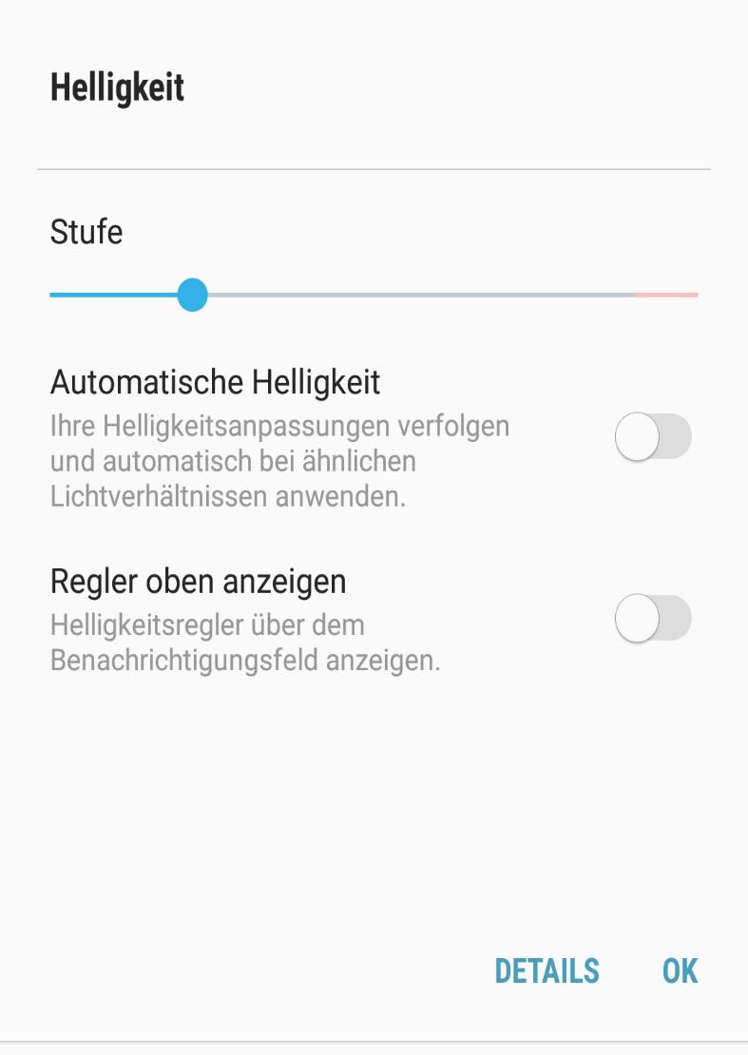
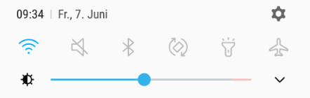
Helligkeit - Zusatzoptionen
Ihr Smartphone passt die Helligkeit automatisch den aktuellen Lichtverhältnissen an
Der Helligkeitsregler wird bereits bei der verkleinerten Statusanzeige angezeigt

Slide 17
Wie schaffe ich es, dass mein Bildschirm länger aktiv bleibt?

Slide 18
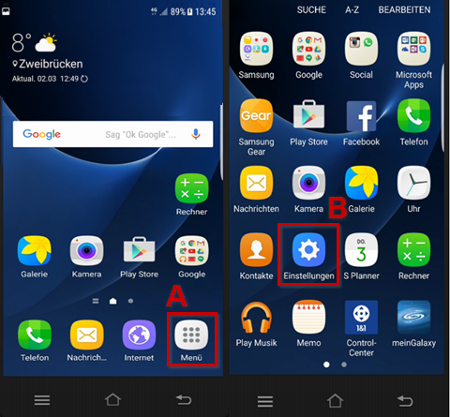
Bildschirm-Anzeigedauer ändern
Führen Sie Folgendes aus:
Tippen Sie auf Menü
Tippen Sie auf Einstellungen

Slide 19
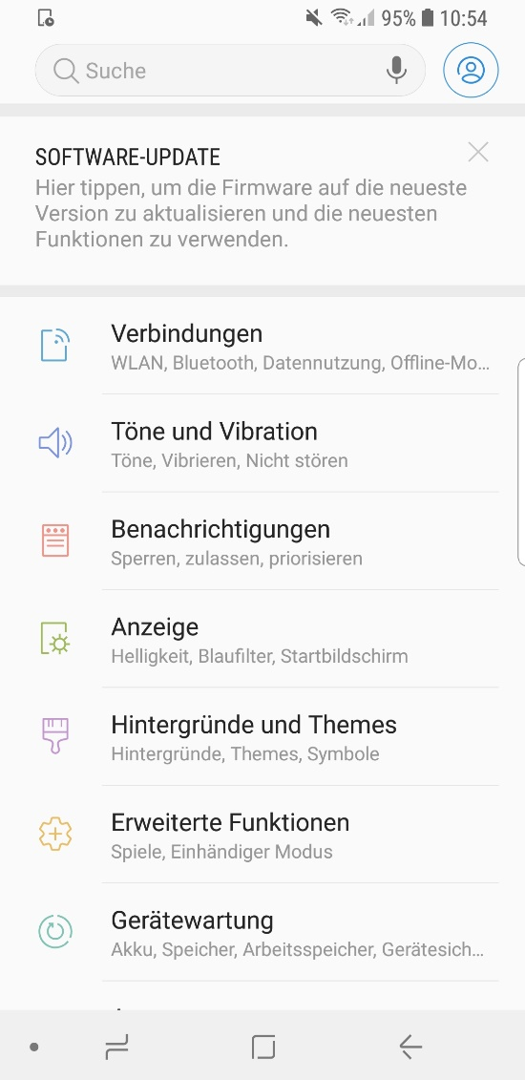
Bildschirm-Anzeigedauer ändern
Drücken Sie auf den Reiter „Anzeige“

Slide 20
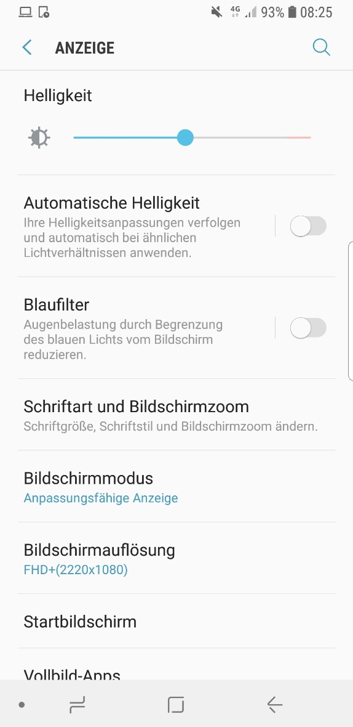
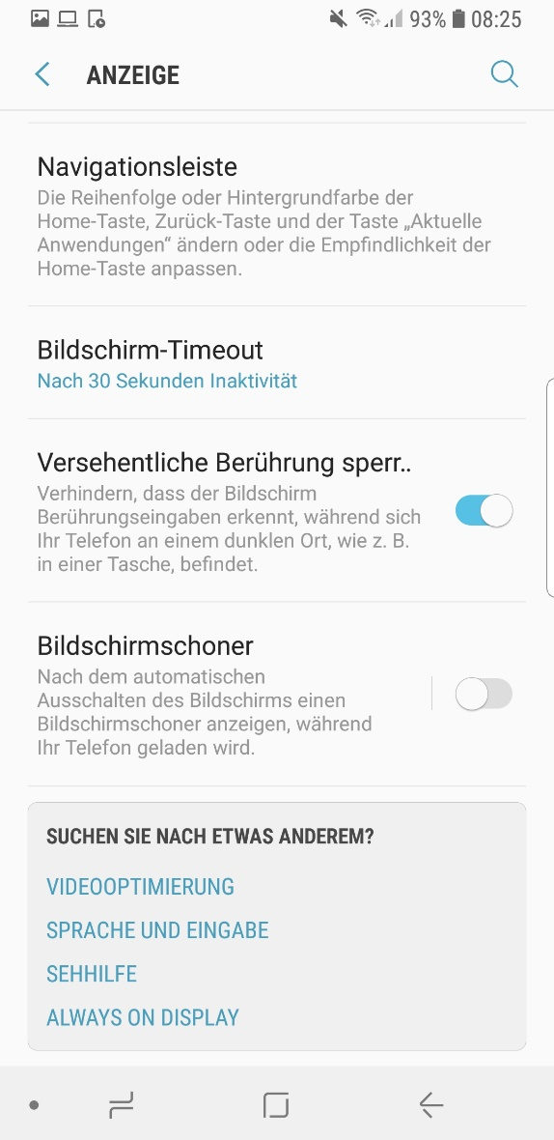
Bildschirm-Anzeigedauer ändern
Wischen Sie, bis „Bildschirm-Timeout“ erscheint
Tippen Sie darauf!

Slide 21
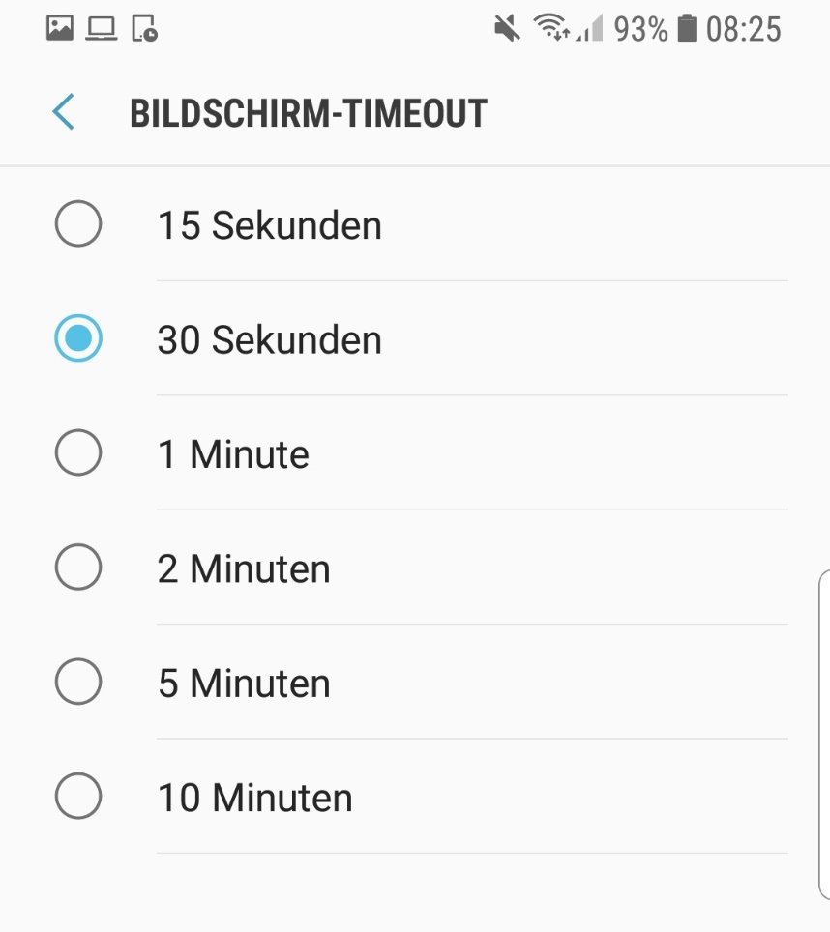
Bildschirm-Anzeigedauer ändern
Wählen Sie nun aus, nach wie vielen Sekunden/Minuten der Bildschirm inaktiv werden soll

Slide 22
Wie kann ich meinen Bildschirm drehen?

Slide 23
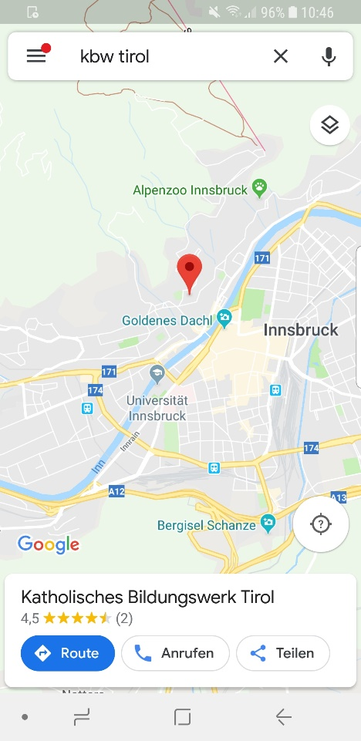
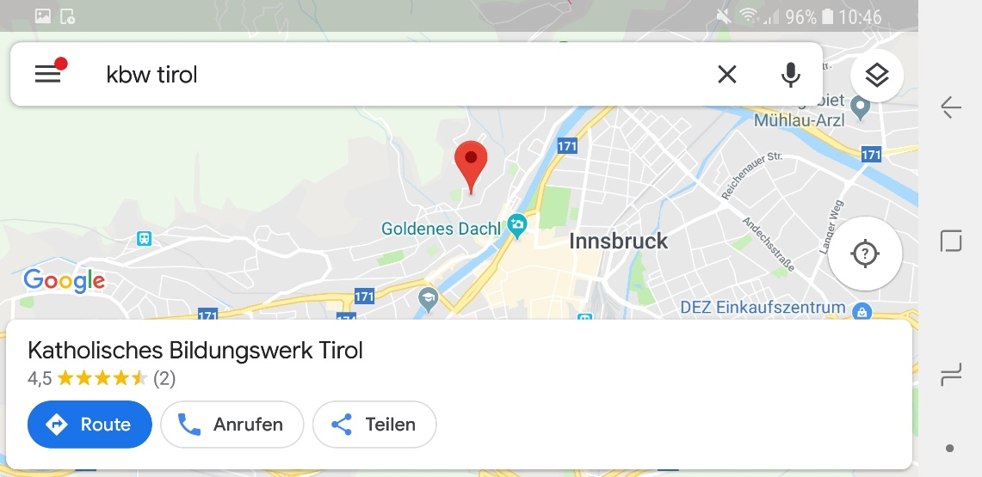
Bildschirm drehen
Vielfach können Apps sowohl im Hoch- als auch im Querformat genutzt werden!
Oder

Slide 24

Bildschirm drehen aktivieren
Öffnen Sie am Homescreen die Statusanzeige.
Drücken Sie auf das Dreh-Symbol, sofern es noch nicht aktiviert ist (aktiviert = blau)

Slide 25
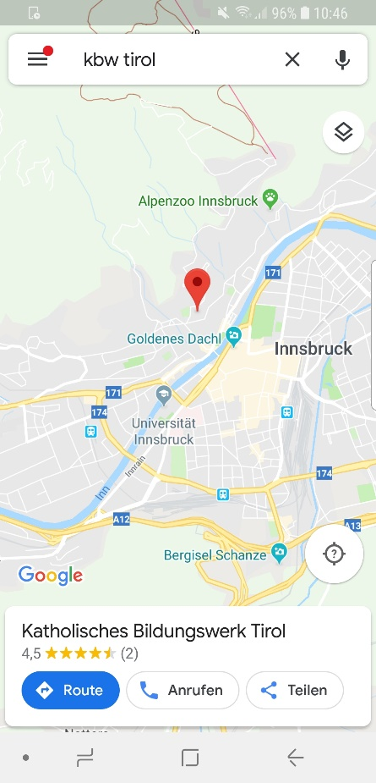

Bildschirm drehen
Drehen Sie das Smartphone nun in Ihrer Hand, so dreht sich der Bildschirm automatisch mit!

Slide 26
Wie kann ich die Schrift größer stellen?

Slide 27
Schriftgröße ändern
Führen Sie Folgendes aus:
Tippen Sie auf Menü
Tippen Sie auf Einstellungen

Slide 28
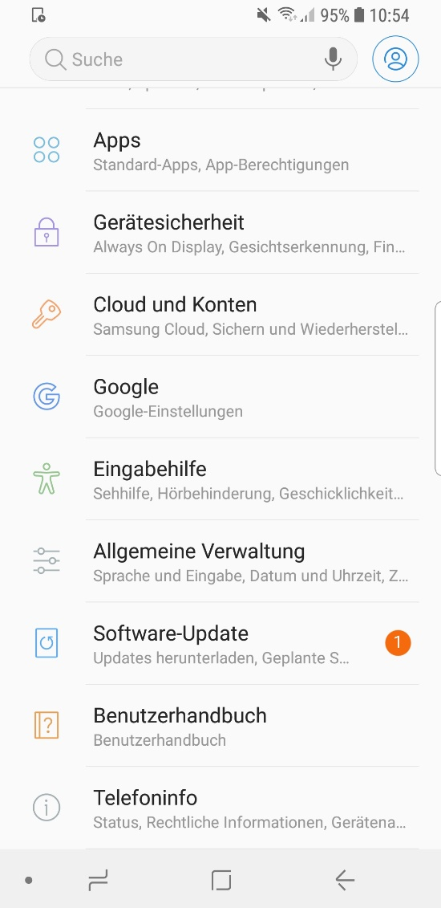
Schriftgröße verändern
Wischen Sie, bis der Reiter „Eingabehilfe“ erscheint
Drücken Sie darauf

Slide 29
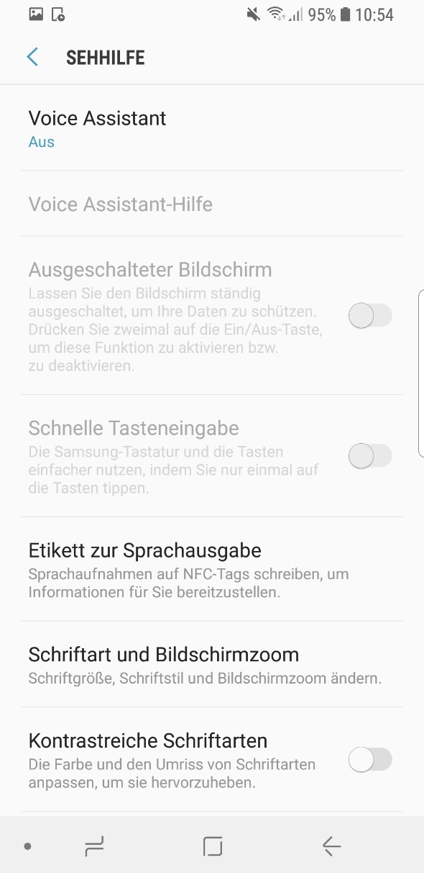
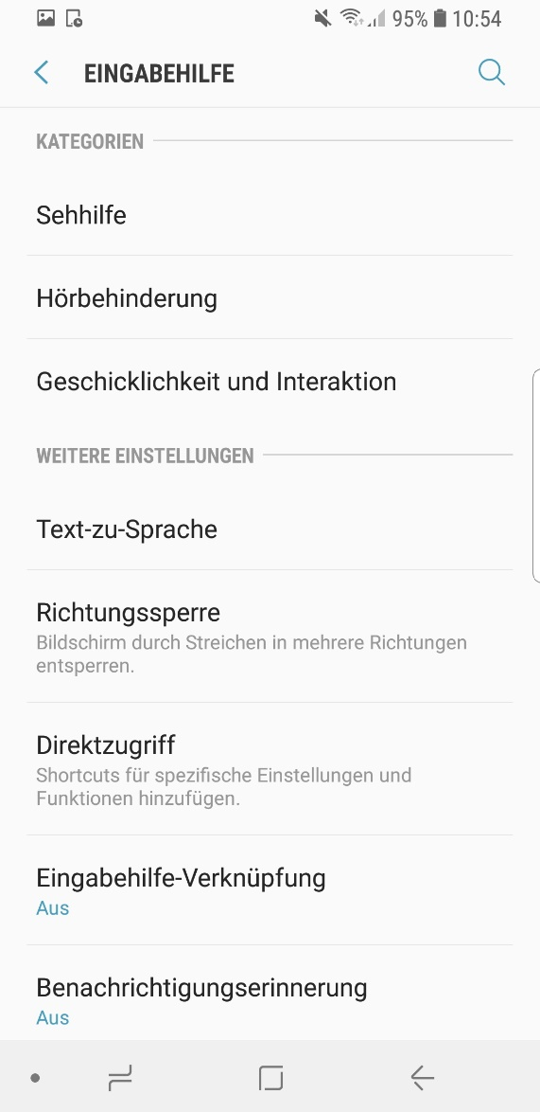
Schriftgröße verändern
Tippen Sie auf „Sehhilfe“
Drücken Sie anschließend auf „Schriftart und Bildschirmzoom“

Slide 30
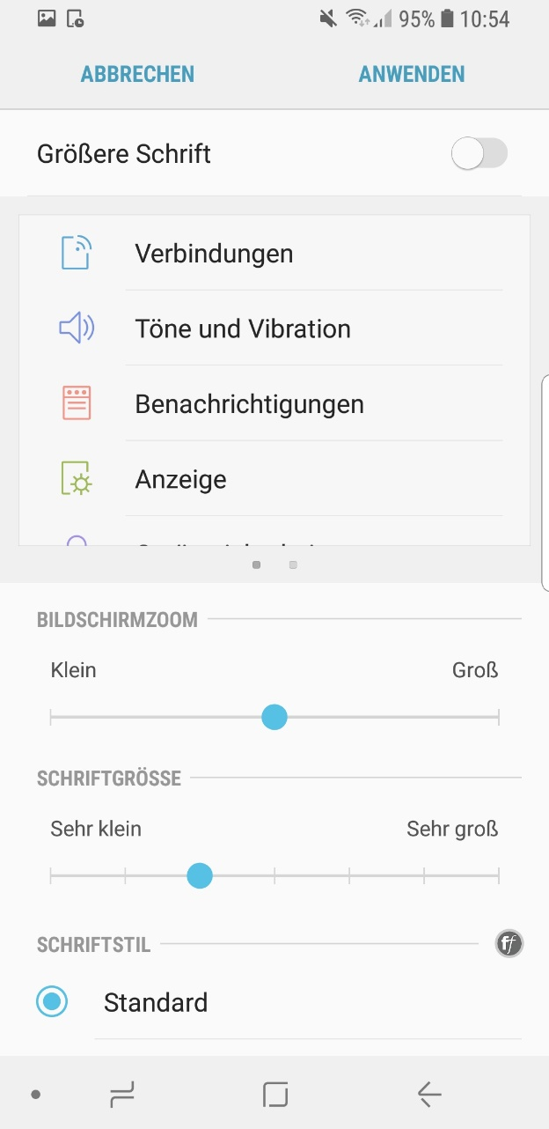
Schriftgröße verändern
Zum Speichern unbedingt auf „Anwenden“ drücken!!
Hier sehen Sie die momentane Größe. Passen Sie unten die Schriftgröße an, zeigt Ihnen dieser Bereich sofort die Veränderungen an
Bildschirmzoom: Kompletter Bildschirm wird vergrößert
Schriftgröße: Schriftgröße kann verkleinert oder verändert werden
Schriftstil: Die Schriftart kann hier verändert werden

Slide 31
Wir üben gemeinsam…
Öffnen Sie eine App und nutzen Sie diese im Querformat.
Verändern Sie die Helligkeit an ihrem Smartphone. Testen Sie verschiedene Helligkeitsstufen!
Ändern Sie die Anzeigedauer Ihres Bildschirms, sodass sie Ihren Bedürfnissen entspricht.
Verändern Sie die Schriftgröße so, dass sie Ihren Bedürfnissen entspricht.

Slide 32
Wie nutze ich die Basisfunktionen am Smartphone?

Slide 33
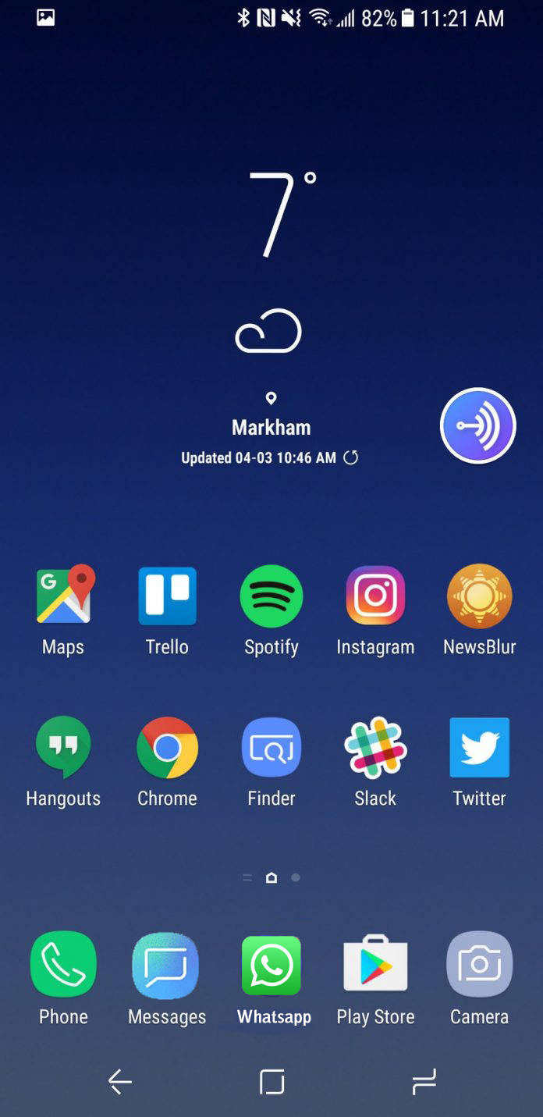
Wichtige Funktionen am Smartphone
SMS lesen und schreiben
Whatsapp senden
Telefonieren
Fotografieren

Slide 34
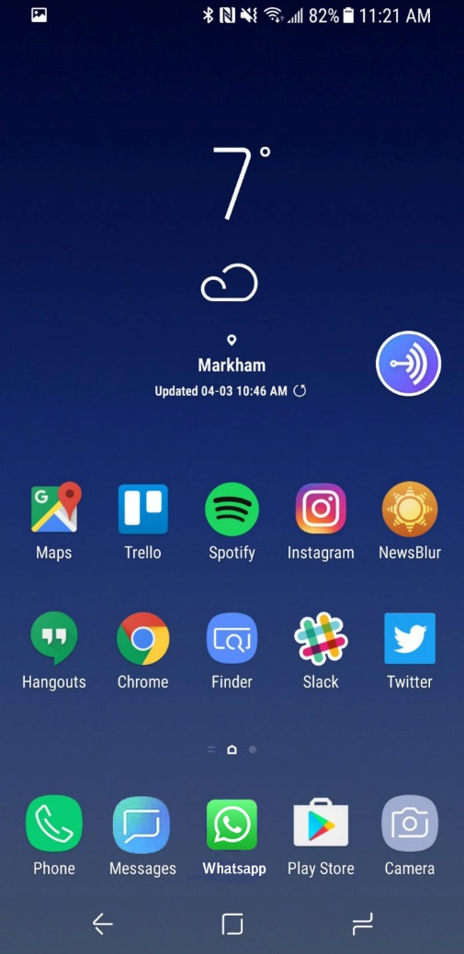
Telefonieren- z.B. Samsung

Slide 35
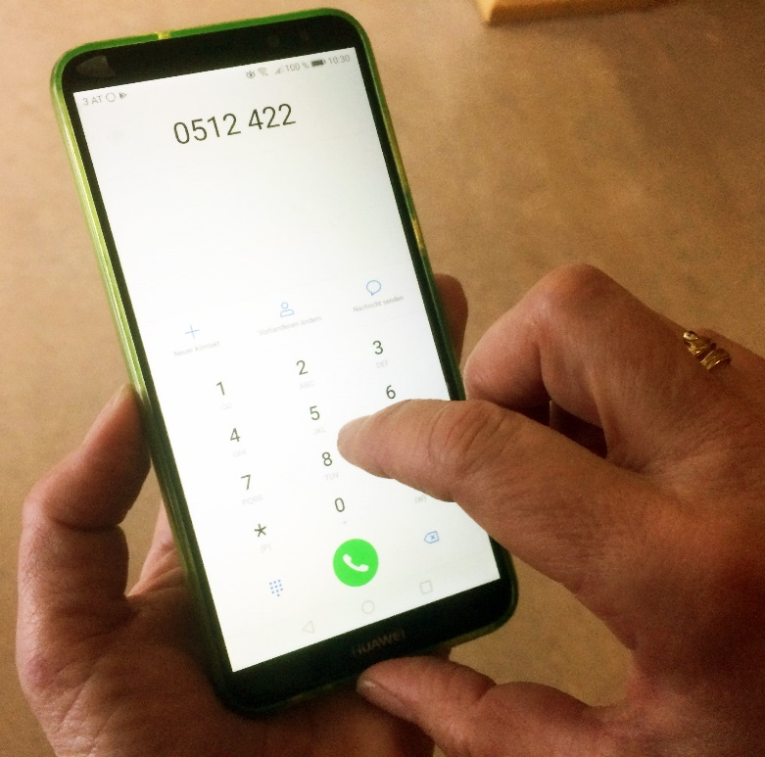
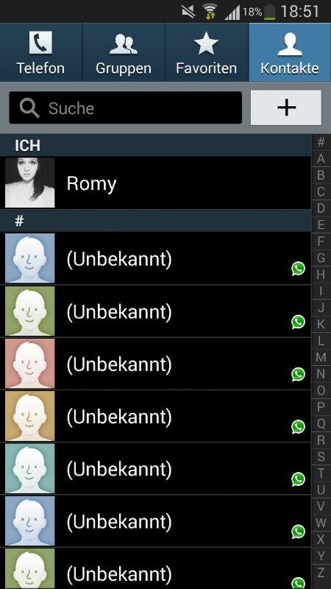
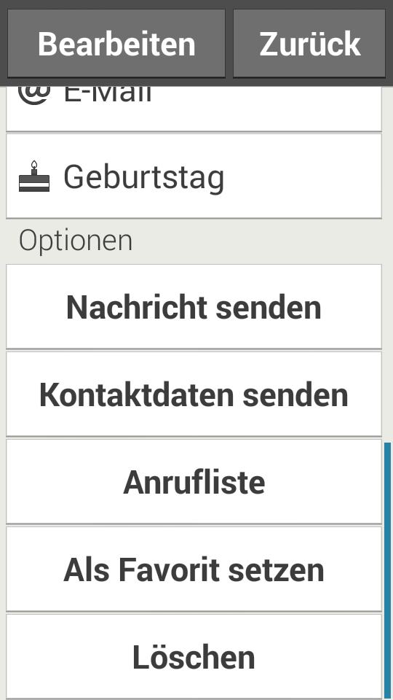
Telefonieren
Wir üben gemeinsam
Kontakte anlegen
Kontakte finden
Kontakte bearbeiten
Optionen beim Telefonieren (Lautsprecher, Makeln …)
Notes:
Wenn beim telefonieren der Home-Button gedrückt wird, läuft das Telefonat im Hintergrund weiter

Slide 36
Wie schreibt man SMS am Smartphone?

Slide 37
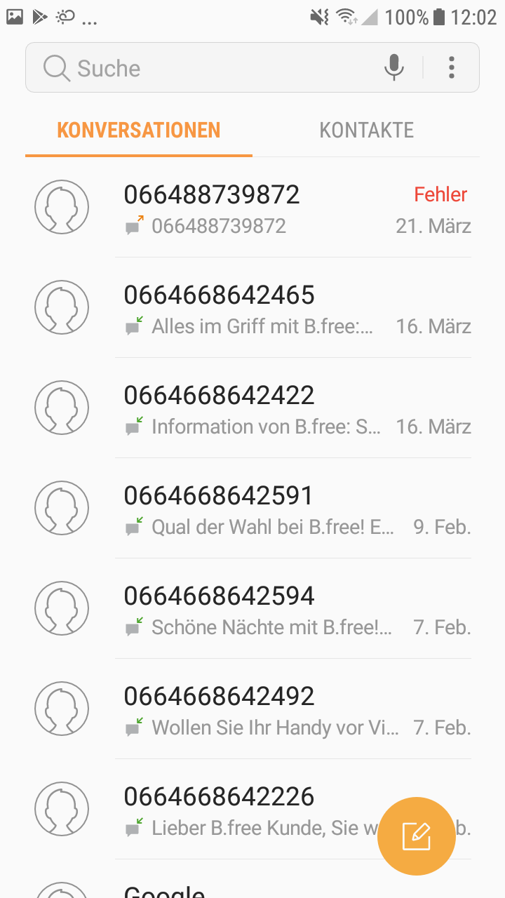
SMS Nachrichten (Bsp.)

Slide 38
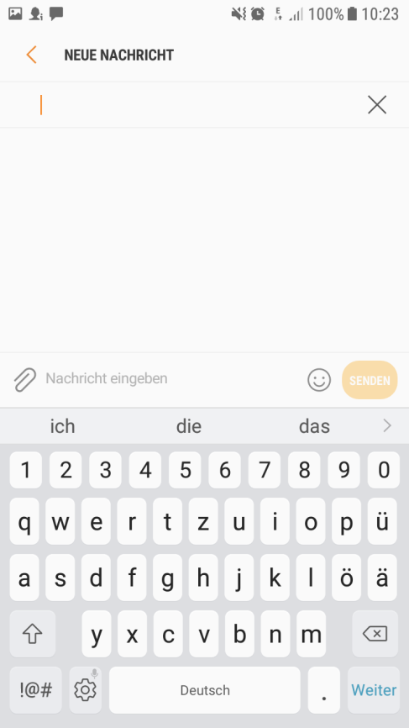
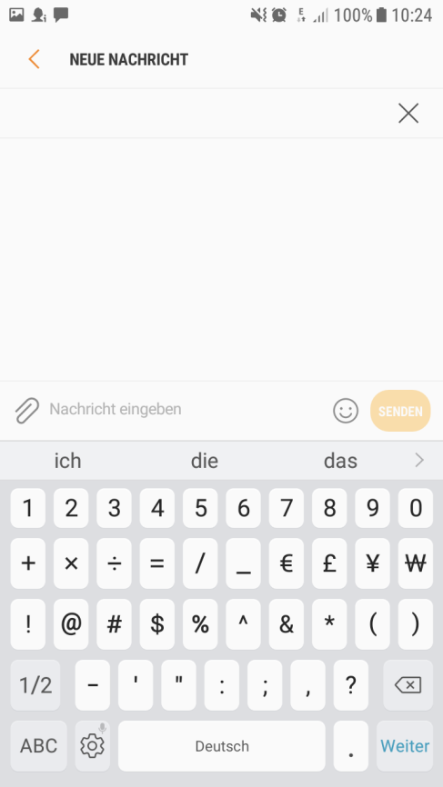
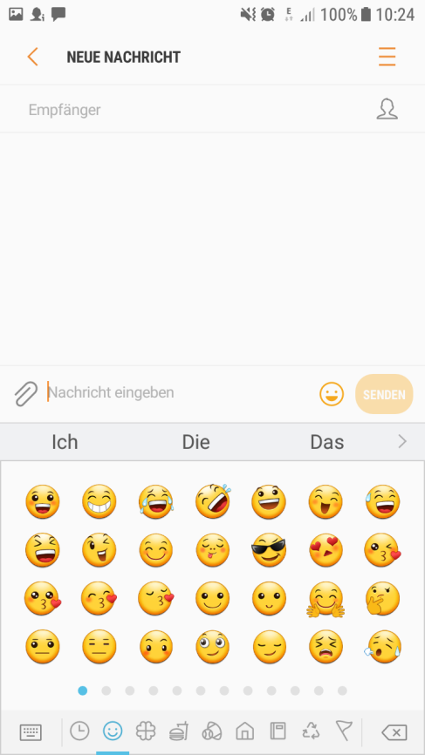
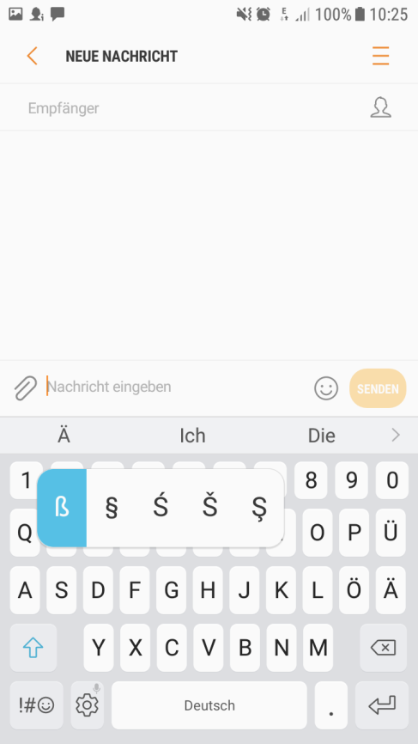
Tastatur am Display
Buchstaben
Ziffern & Zeichen
Emoticons
Umlaute

Slide 39
Wir üben gemeinsam…
Öffnen Sie die App zum SMS schreiben:
Wählen Sie einen Empfänger aus
Schreiben Sie einen Text
Wo ist das Leerzeichen?
Wie schaltet man auf Großbuchstaben um?
Wo findet man Ziffern und Sonderzeichen?
Wie schreibt man Umlaute?
Senden Sie die Nachricht

Slide 40
Wie fotografiere ich mit dem Smartphone?

Slide 41
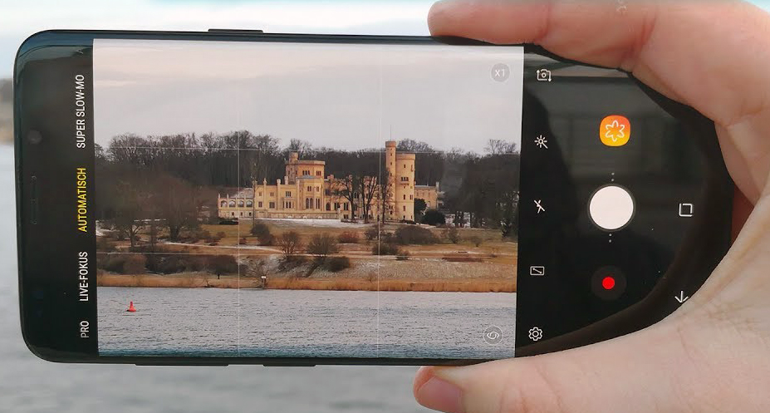
Fotografieren- z.B. Samsung
Auslöser für
Foto
Auslöser für
Video

Slide 42
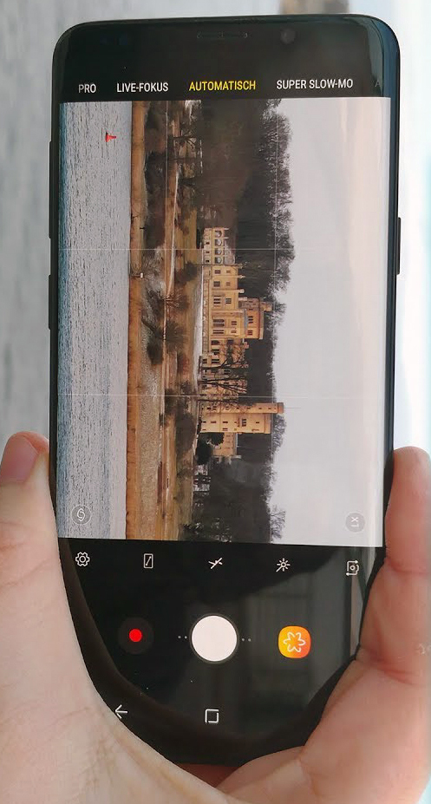
Sie können verschiedene Voreinstellungen fürs Fotografieren machen, wie z.B. Blitz ein, Blitz aus, Blitzautomatik
Sie können auf die zweite Kamera umschalten für Selfie-Aufnahmen oder weitere Kameraeinstellungen vornehmen…

Slide 43
Wir üben gemeinsam…
Öffnen Sie die App für die Kamera:
Öffnen Sie die Kamera und zoomen Sie in den Bildausschnitt
Suchen Sie die Tasten für die Aufnahme und die Blitzfunktion, das Umschalten auf Selfie-Modus, das Umschalten auf Video-Modus.
Machen Sie ein Foto und öffnen es.

Slide 44
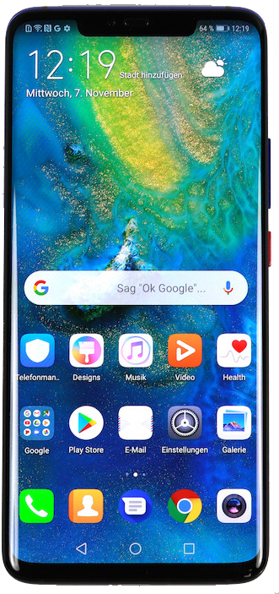
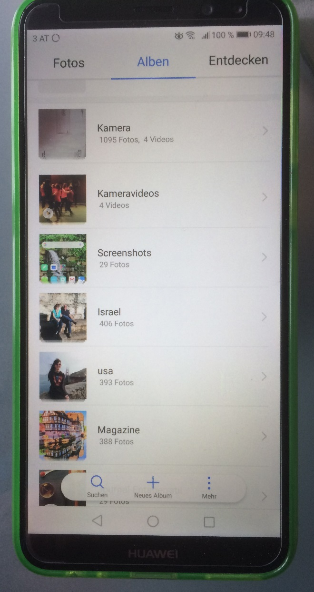
Das Fotoalbum – die Galerie

Slide 45
Wir üben gemeinsam…
Öffnen Sie die App für das Fotoalbum:
Wählen Sie ein Foto aus und öffnen Sie die Anzeige.
Zoomen Sie in das Bild.
Wischen Sie von einem Bild zum nächsten.
Erstellen Sie ein neues Album
Ordnen Sie Bilder dem neuen Album zu

Slide 46



Viel Erfolg!

